Slide 1
Математика 7.разред
Појам површине. Једнакост површи геометријских фигура

Slide 2
У току седмог разреда сте се упознали са троуглом и четвороуглом.
Говорили смо о њиховим основним елементима (тјемена, странице, углови...)
И троугао и четвороугао чине дио равни ограничен одговарајућом линијом коју зовемо ПОВРШ.
Величина те површи је ПОВРШИНА (P).
За одређивање површине потребна је једна површ која се узима за јединицу површине.
То је површина квадрата чија је страница јединица дужине тј, 1 mm² , 1cm², 1 dm², 1 m², итд.

Slide 3
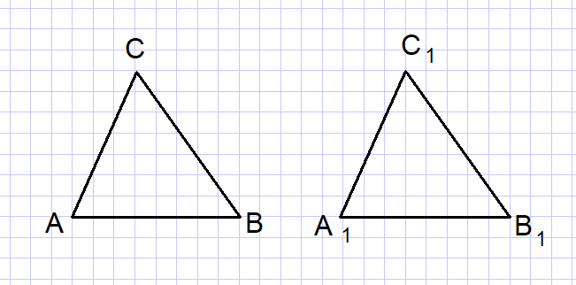
ОСНОВНА СВОЈСТВА ПОВРШИНА
Подударне површи имају једнаке површине.(Подударни троуглови или четвороуглови имају увијек једнаке површине)

Slide 4
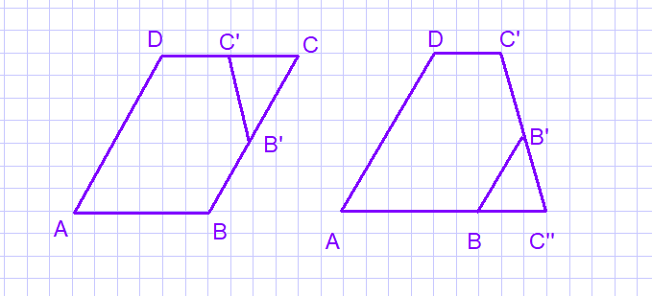
Да ли је за једнакост површина потребна подударност површи?
Паралелограм ABCD није подударан са трапезом АC''C'D али ове двије фигуре имају једнаке површине.
Површи могу имати различите облике и нису подударне а имају једнаке површине.

Slide 5
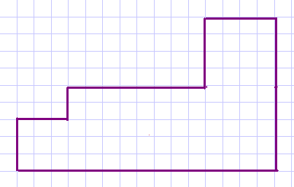
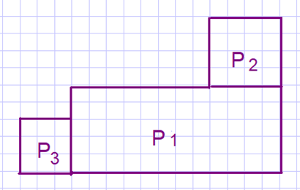
То нам омогућава да једну површ разложимо на више површи. Тада ће површина нове површи бити једнака збиру површина тих површи.
Како израчунати површину површи са слике? Дијељењем дате површи на правоугаоник и квадратe.
·

Slide 6
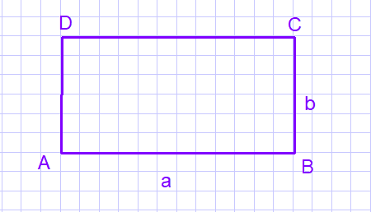
ПОВРШИНА ПРАВОУГАОНИКА
Површина правоугаоника једнака је производу дужина његових сусједних страница .
P=a·b
O=2·(a+b) ili
O=2·a+2·b

Slide 7
Примјер1.Израчунај површину и обим правоугаоника чије су странице 6cm и 35mm.
a=6cm
b=35mm=3,5cm
P=?
O=?
P =a·b O=2·(a+b)
P=6cm·3,5cm O=2·(6cm+3,5cm) P=21cm² O=2·9,5cm
O=19cm

Slide 8
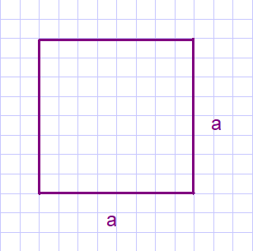
Површина квадрата
Квадрат је правоугаоник чије су сусједне странице једнаке (a=b)
P=a·a
P= а²
О=4·а

Slide 9
Примјер 2. Нађи површину квадрата чији је oбим 26,4cm.
О= 26,4cm
P=?
О=4⋅а
а=О:4
а=26,4cm:4
a=6,6cm
P=а²
P= 6,6cm·6,6cm
P= 43,56cm²
Notes:
cm

Slide 10
Примјер 3.Израчунај површину фигуре са слике.(Дужина странице квадратића износи 1cm)
P = P₁+P₂ +P₃
P=12cm·5cm+4cm·4cm+3cm·3cm
P=60cm² +16cm² +9cm²
P=85cm²
Домаћа задаћа: страница 89. и 90. задатак 809, 822,823 и 832.

